Slide 1
CHARLIE 3-3
^{Παγιδευμένος}

Slide 2
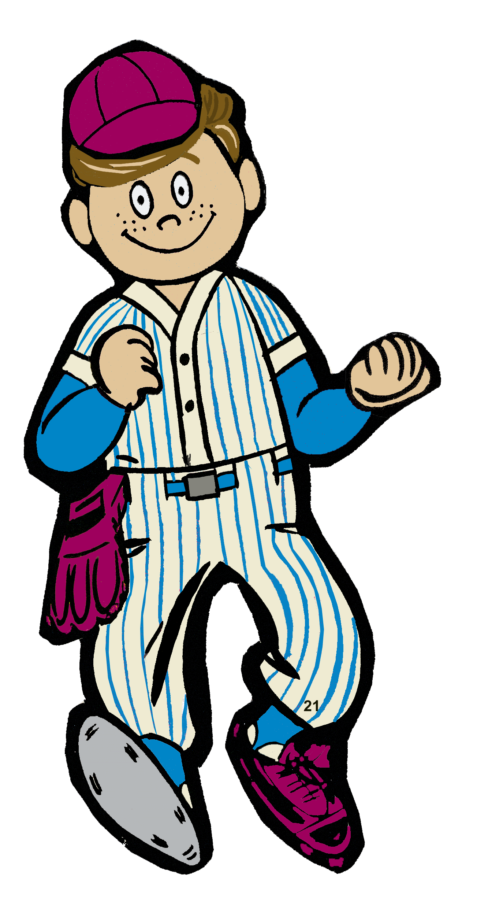
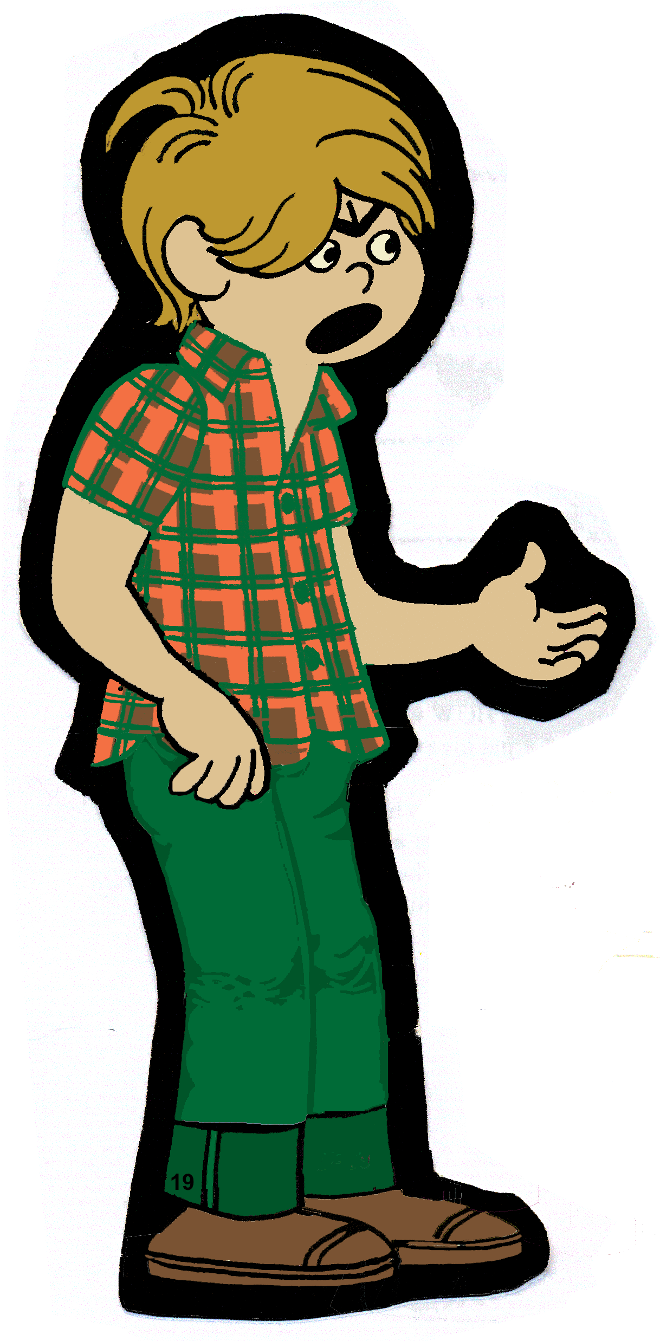
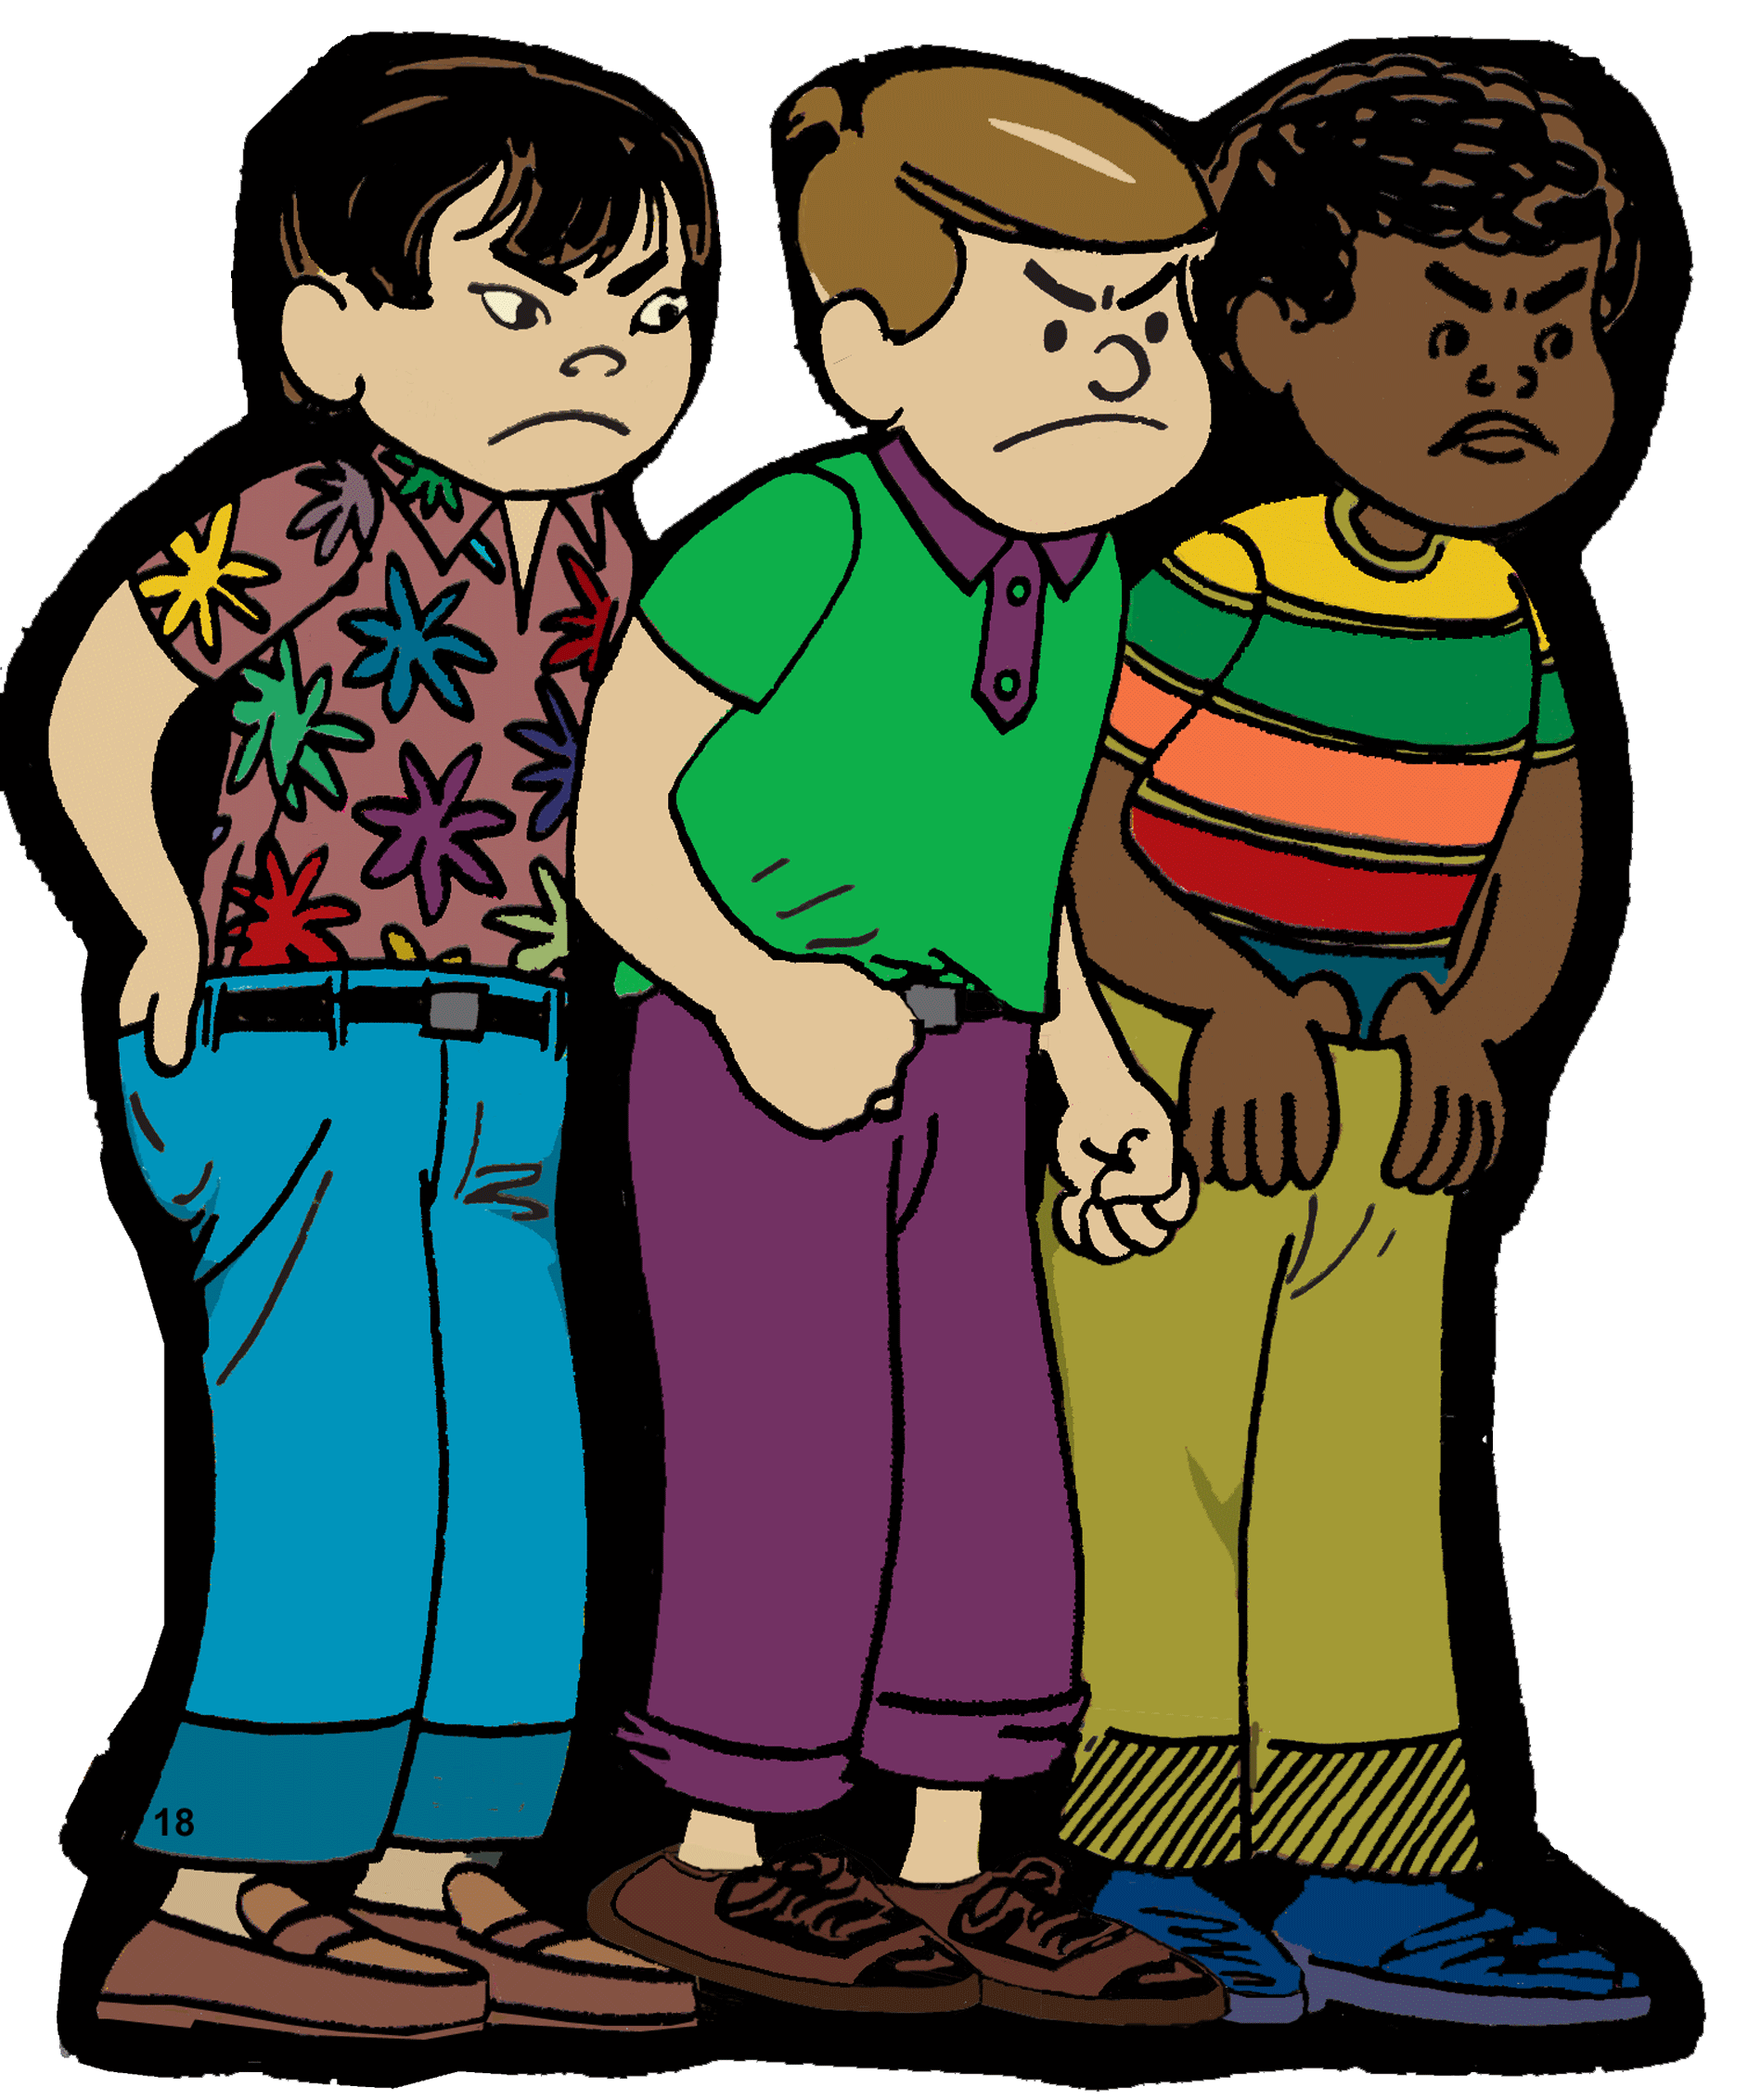


Slide 3

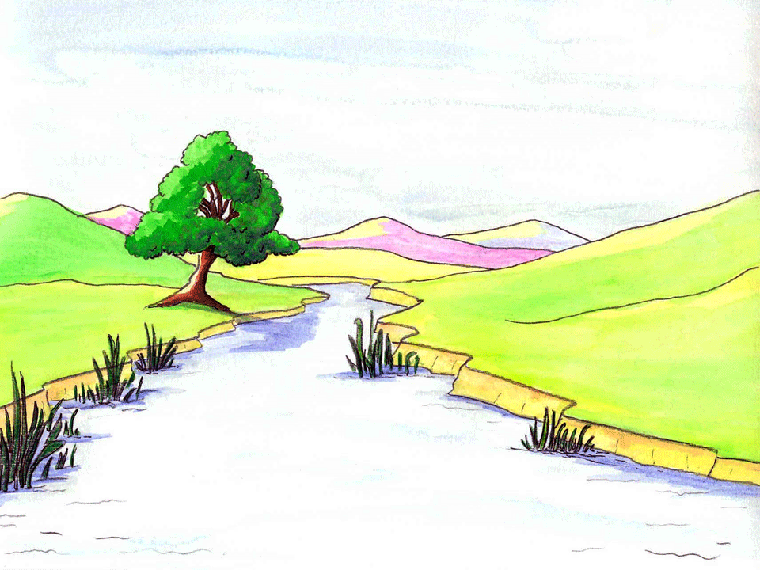
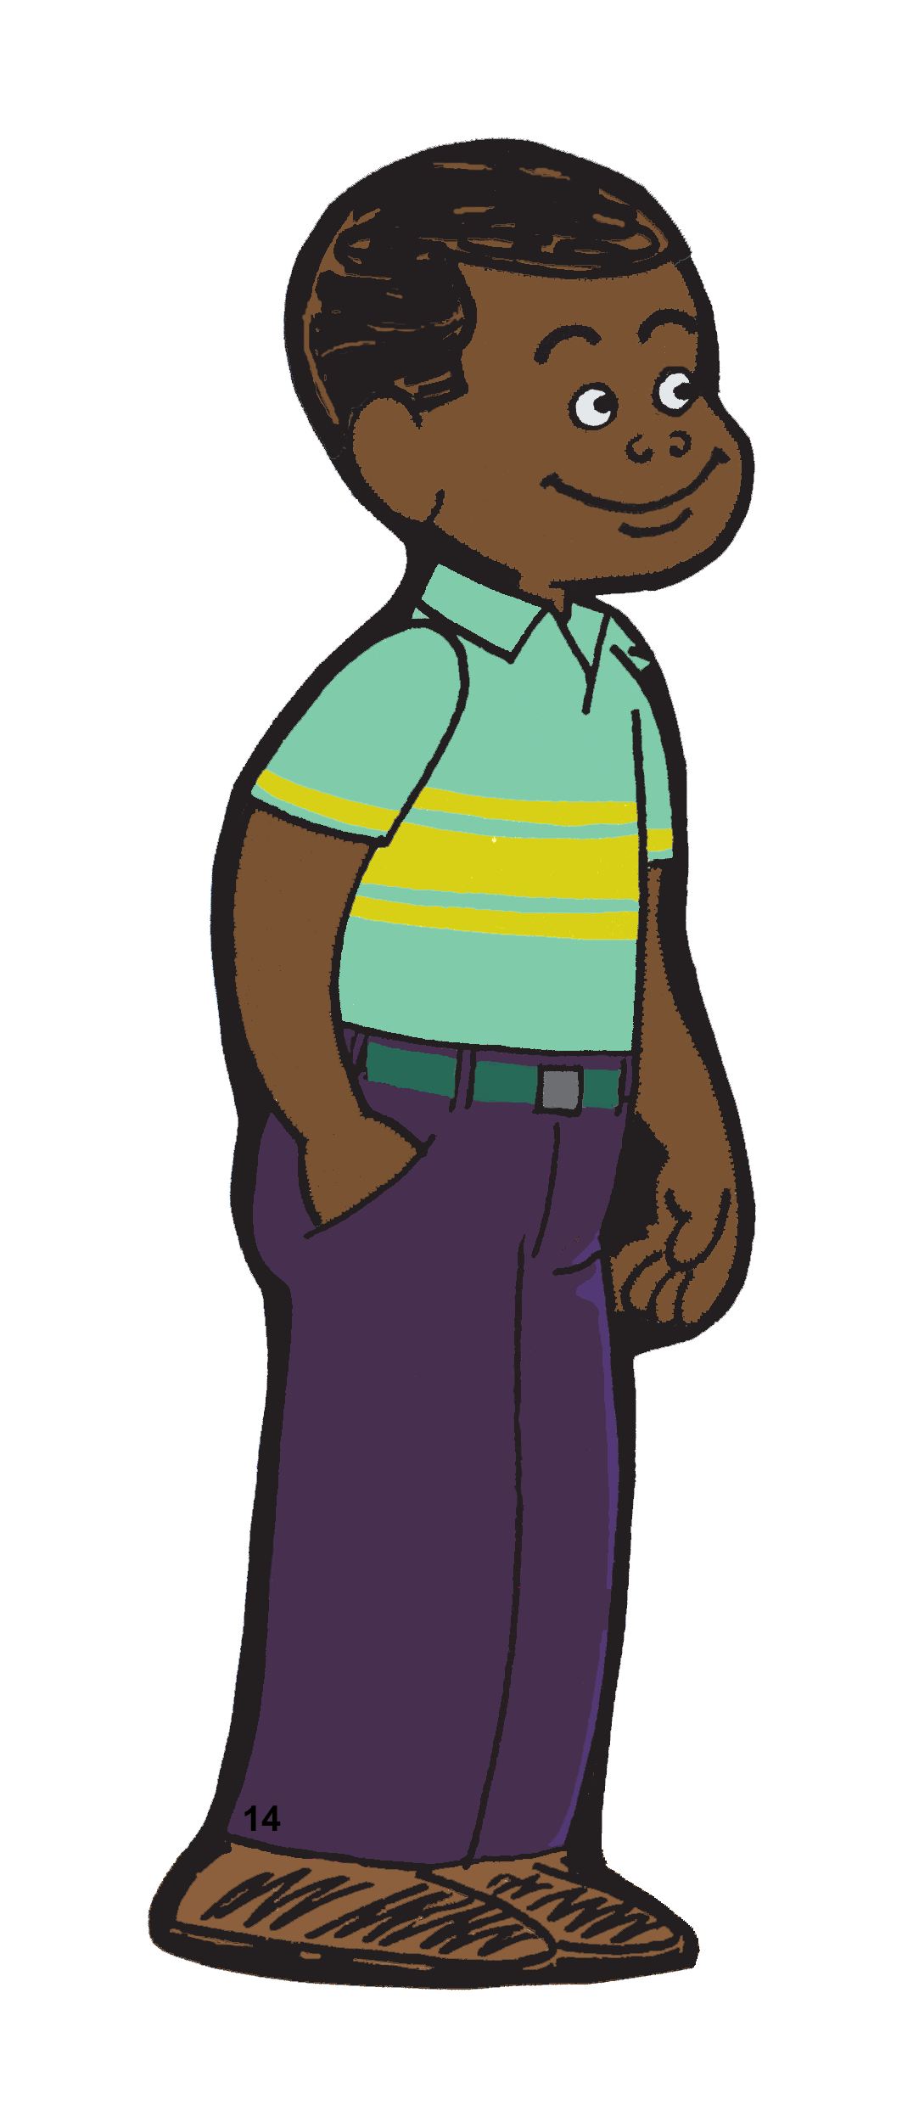
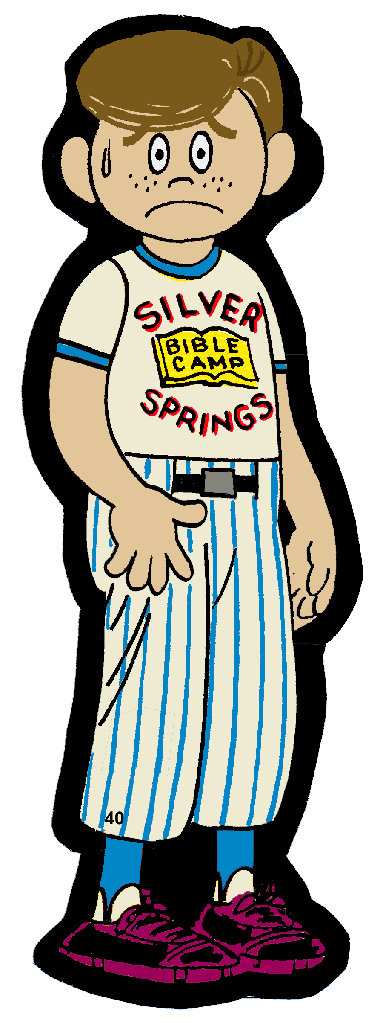


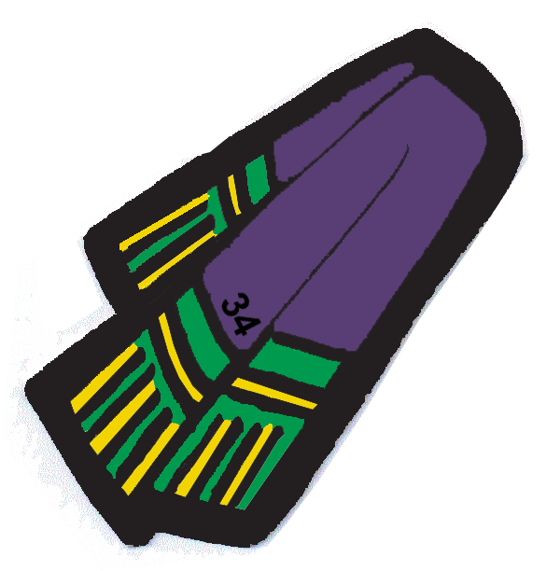


Slide 4
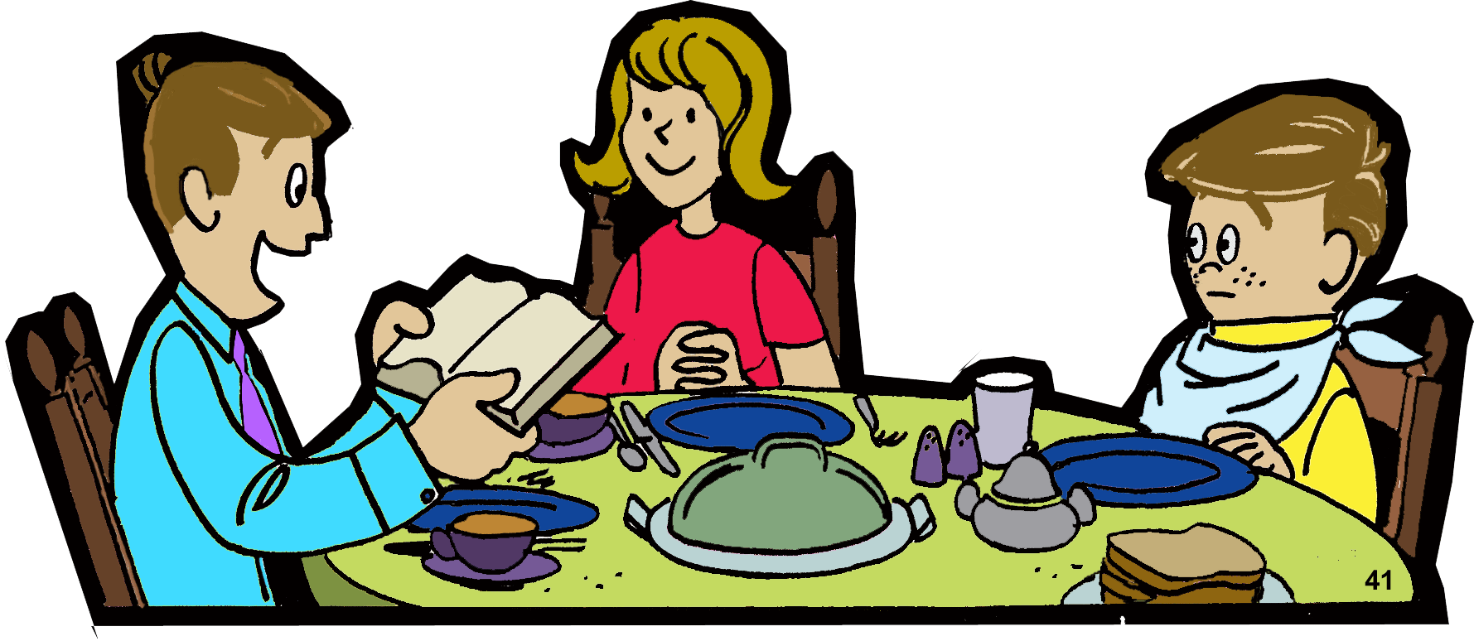

Slide 5
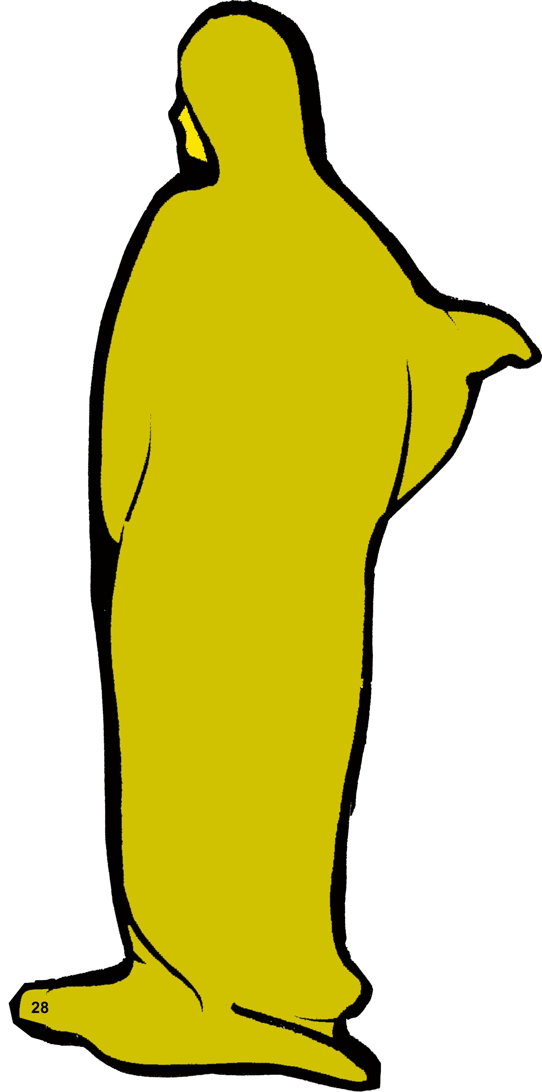
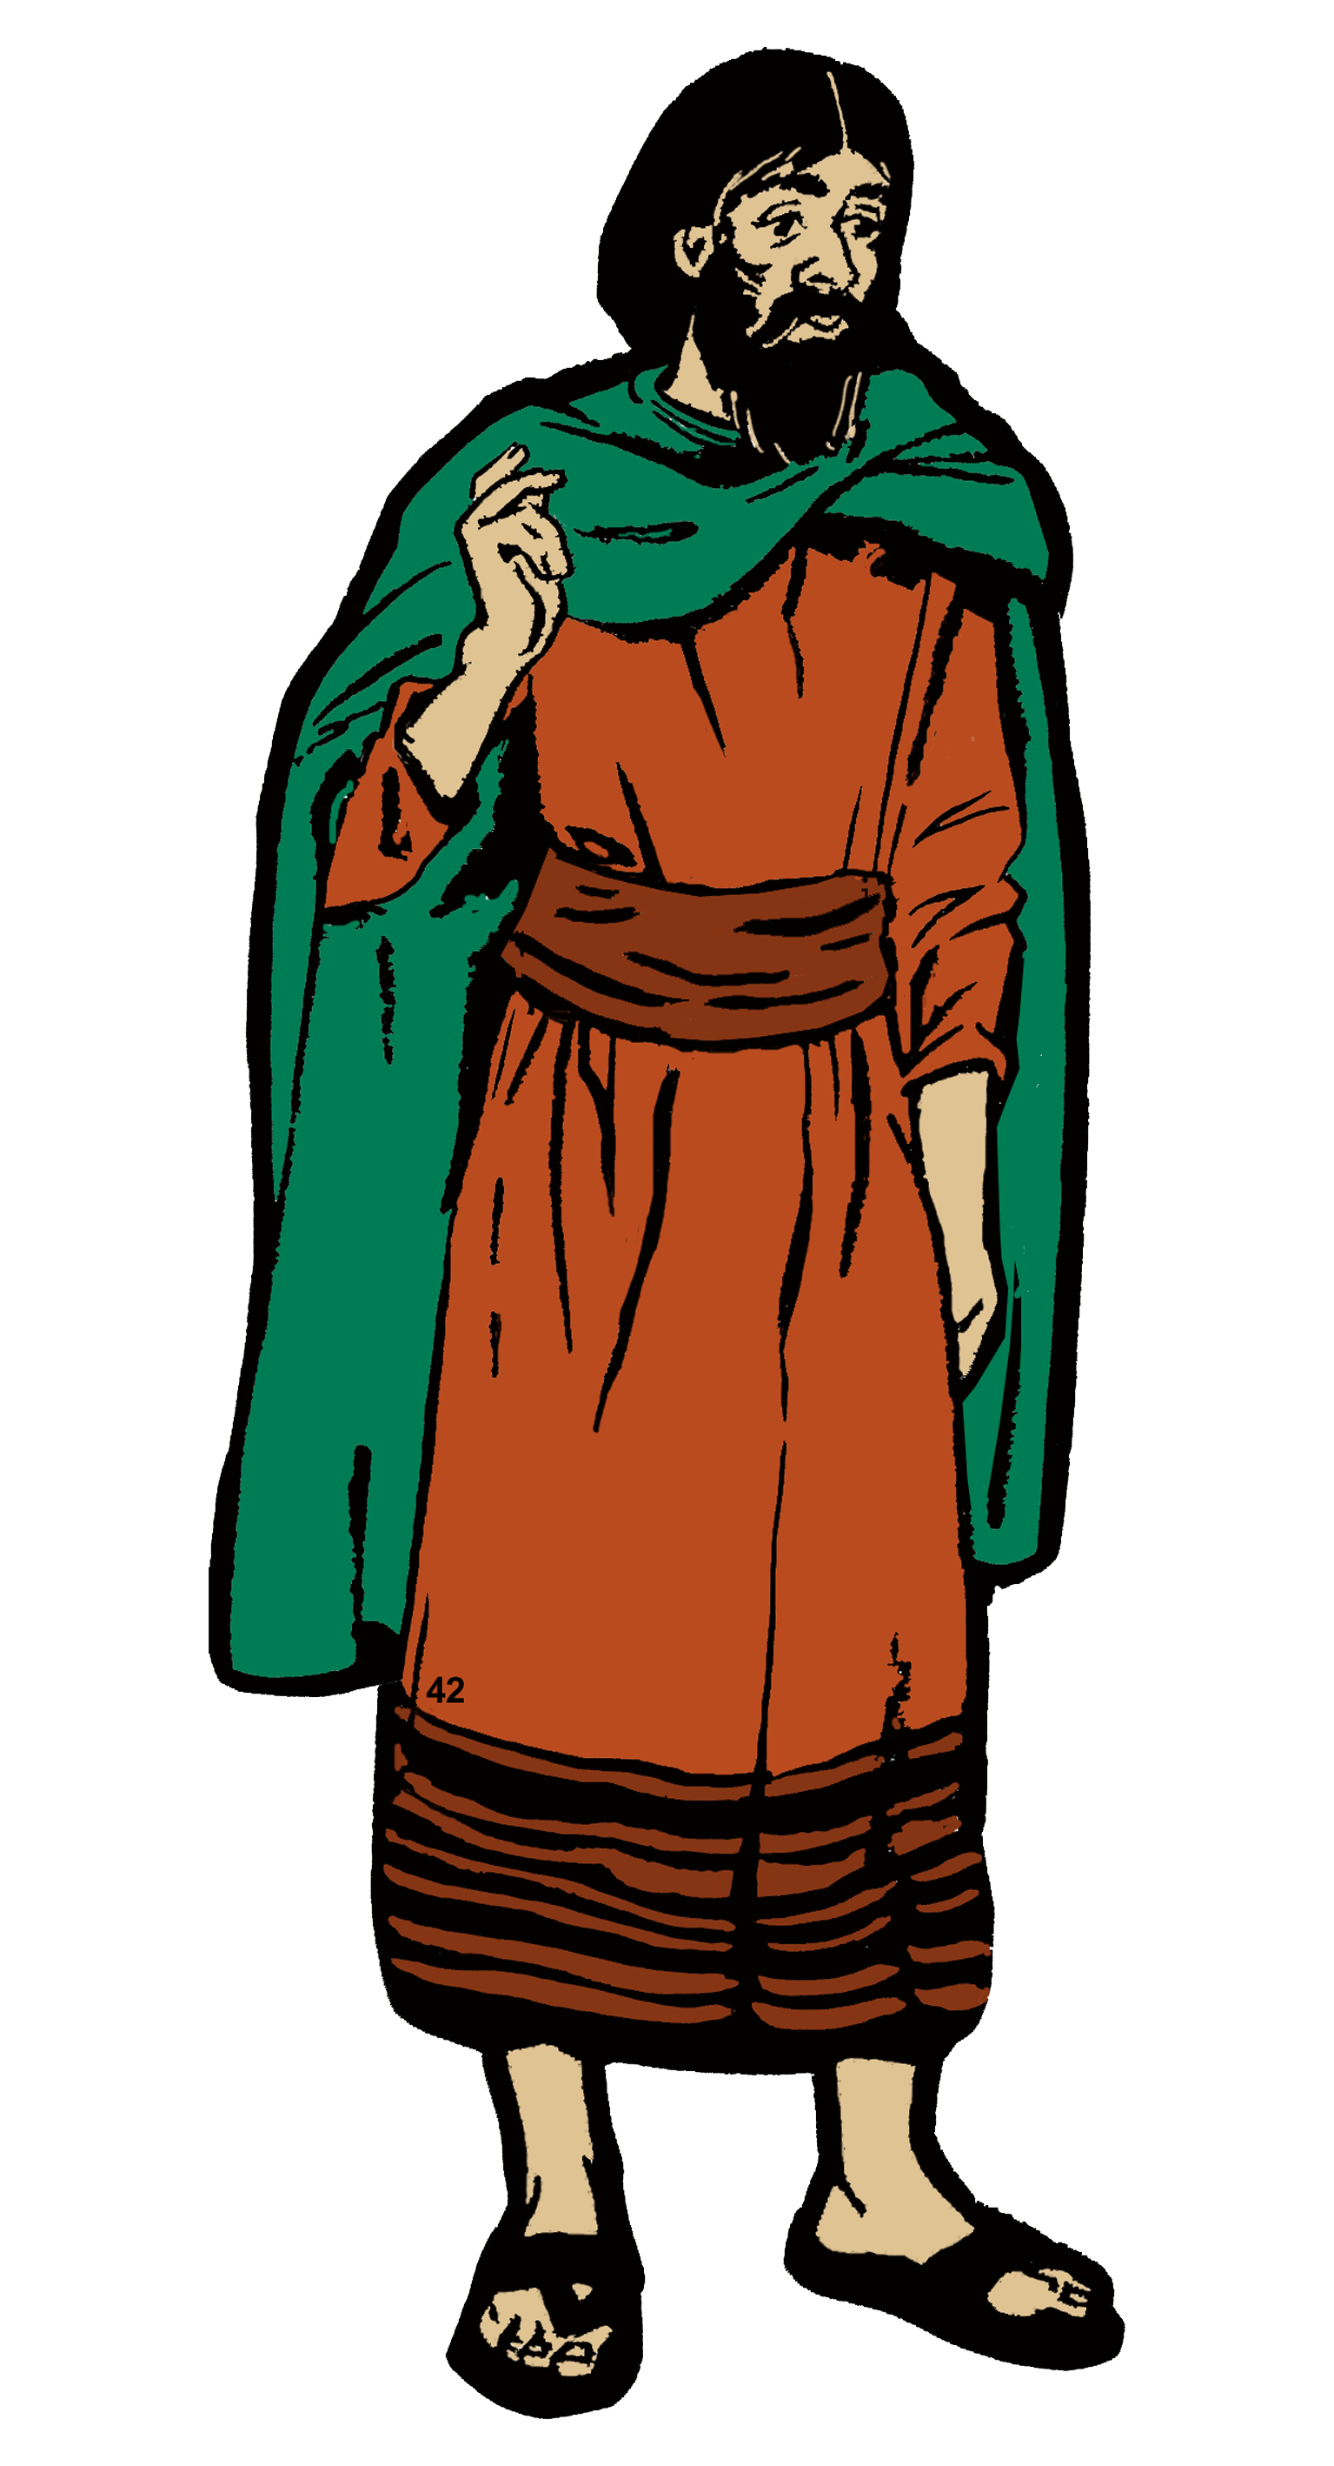
ΒΟΔΙΑ
ΠΡΟΒΑΤΑ
ΚΑΜΗΛΕΣ
ΓΑΪΔΟΥΡΙΑ
ΓΙΟΥΣ
ΘΥΓΑΤΕΡΕΣ
ΔΟΚΙΜΑΣΤΗΚΕ

Slide 6

ΔΟΚΙΜΑΣΤΗΚΕ

Slide 7
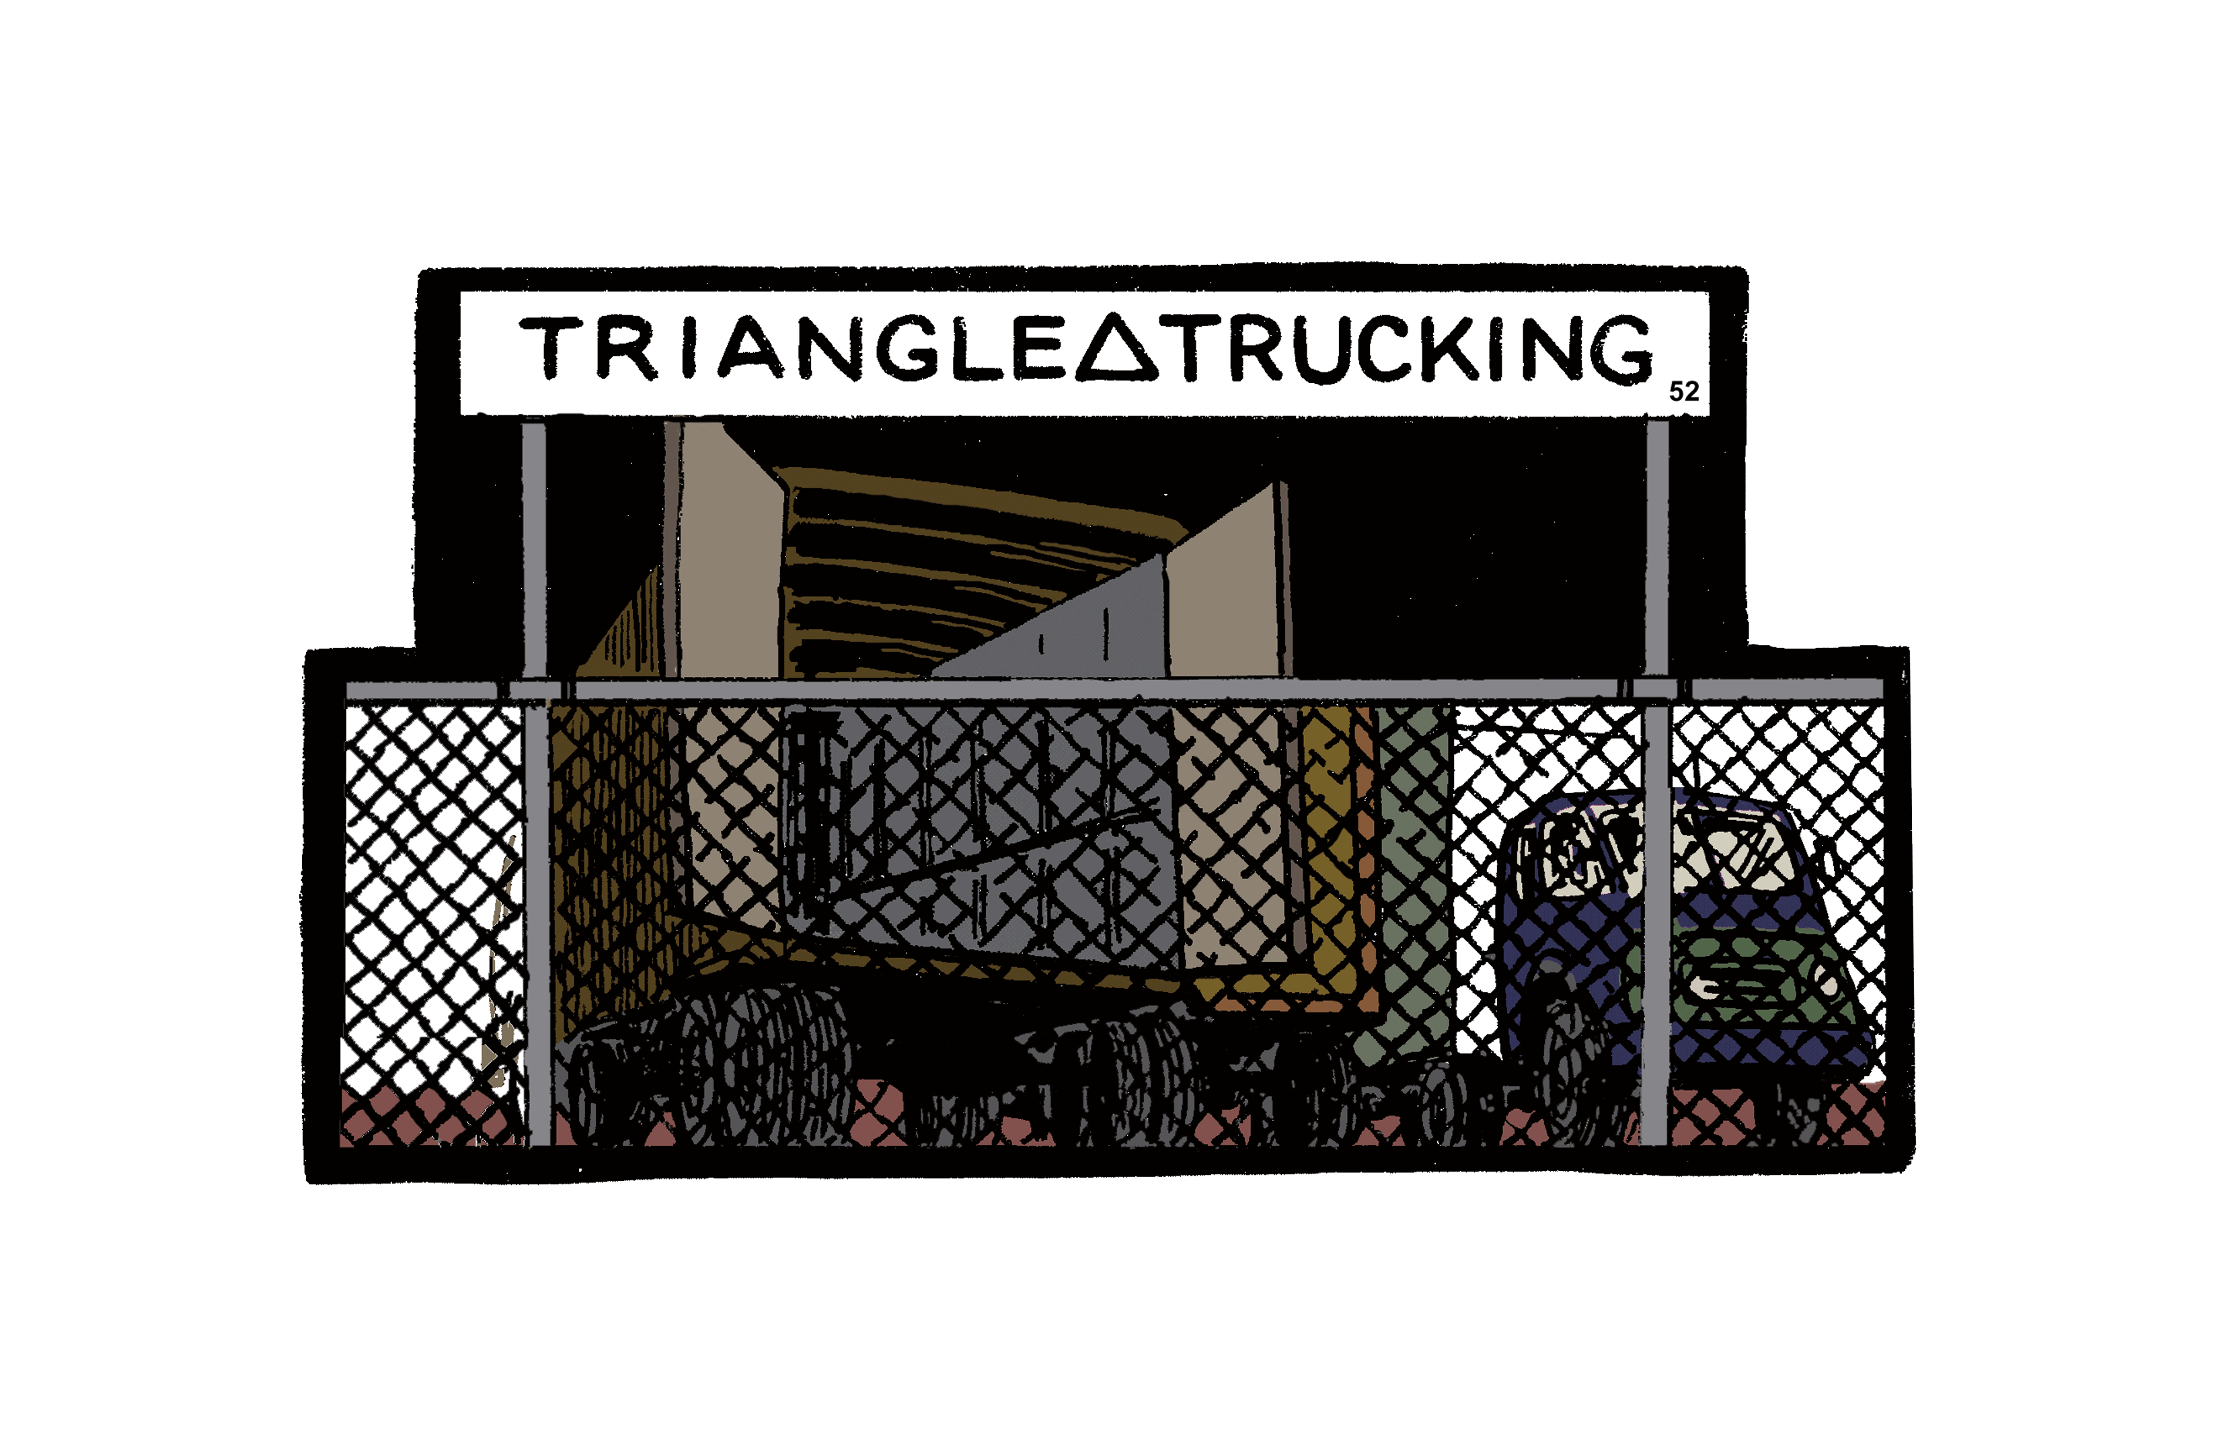
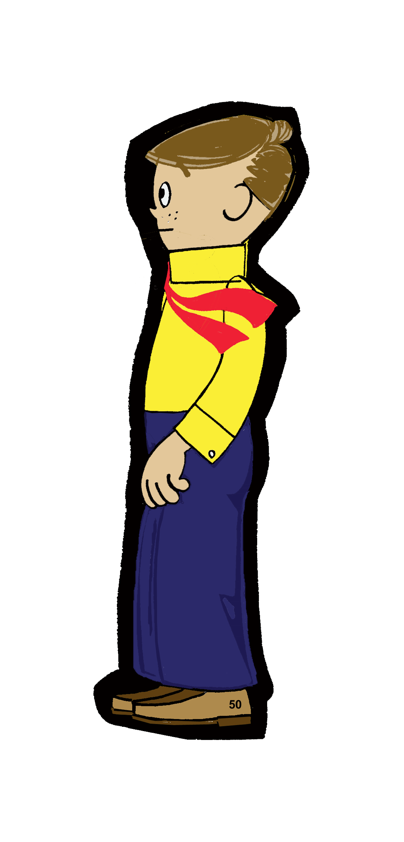
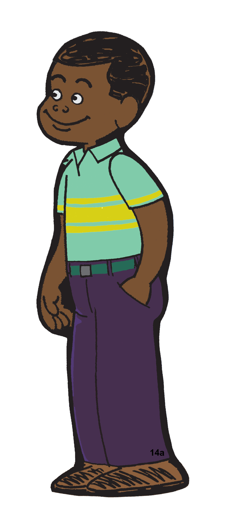
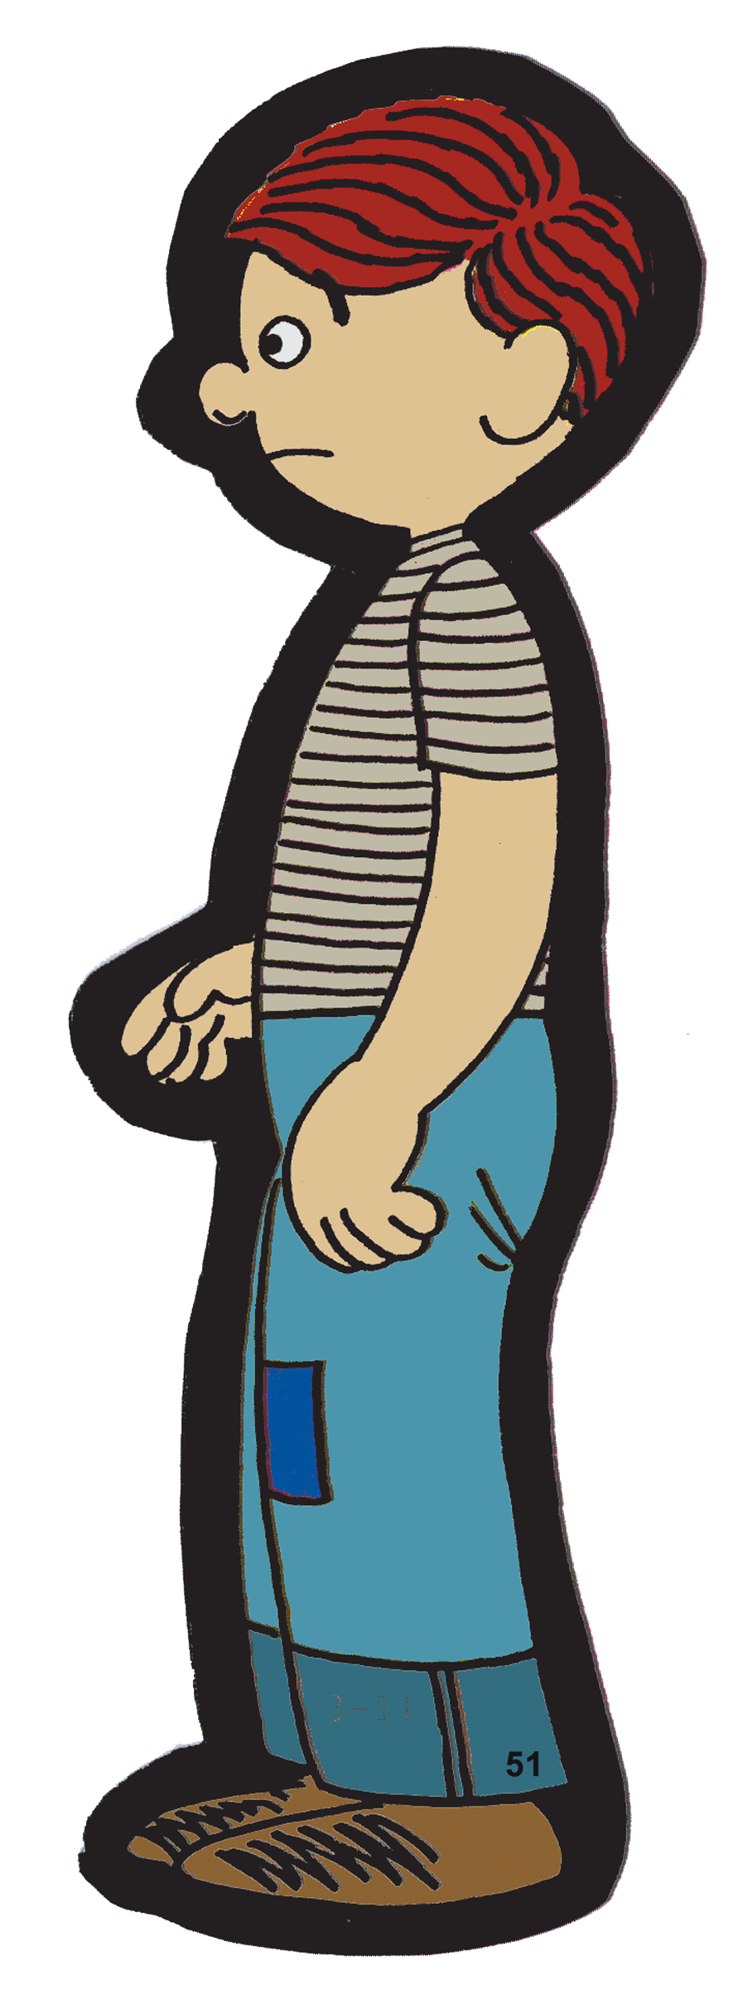


Slide 8


Slide 9



Slide 10
